Slide 1

RetailForecast
ML-сервис прогнозирования спроса в розничной торговле
github.com/Stern-Ritter/
demand-forecasting
Сервис, который предсказывает спрос по каждому товару в каждом магазине на 28 дней вперёд и выдаёт прогноз для формирования заказа поставщику, чтобы не было ни дефицита на полке, ни лишнего товара складе.
Фадеев Константин · Data Scientist

Slide 2
02 Слайд 2
Проблема
КОГДА
ХОЧУ
ЧТОБЫ
Категорийный менеджер розничной сети (50–5000 магазинов, 5 000–50 000 SKU) еженедельно формирует заказы поставщикам по 200–2000 SKU
Принимать уверенное решение о количестве товара для заказа на 28 дней вперёд, снизив число ошибок и не тратя более 8 часов в неделю на ручную корректировку прогноза в Excel
Минимизировать два вида потерь — out-of-stock (упущенная выручка, снижение лояльности) и мёртвый склад/списания (особенно критично для товаров с коротким сроком годности)
Обоснование проблемы:
большое количество нулевых продаж (прерывистый спрос) — прогноз объективно сложен для простых методов;
текущие инструменты (Excel, встроенные ERP-модели) не учитывают промо, цены и праздники.
Источник цифр: оценки на основе отраслевых данных и интервью с категорийными менеджерами.

Slide 3



03 Слайд 3
Целевая аудитория
Кто
Как решают сейчас
Excel + экспертное мнение — более 50% рынка
Встроенные модули 1С — используются слабо
Дорогие F&R-системы; in-house DS-команды — только у крупнейших сетей
Категорийные менеджеры и менеджеры по управлению товарными запасами в среднем и крупном продуктовом ритейле России — сети от 50 до 5000 магазинов, ассортимент 5 000–50 000 SKU.
Примеры целевых клиентов: региональные сети («Командор»), федеральные сети второго эшелона («Светофор», «Бристоль»), FMCG-дистрибьюторы.
Не устраивает
Не доверяют «чёрному ящику» — не понимают, откуда взялся прогноз
Промоакции, праздники и сезонность плохо учитываются

Slide 4
04 Слайд 4
Рынок (и модель монетизации)
TAM
Конкуренты и позиция
4,5–5,0
SAM
2,5–2,8
SOM
Прямые: Forecast NOW!, GoodsForecast, Novo Forecast, Napoleon IT ADR
Косвенные: 1С:ERP/УТ, 1С-Товары, KORUS|Forecast
Альтернативы: Excel, in-house DS-команды, аутсорс
млрд ₽
100–150
млрд ₽
млн ₽/год
Динамика рынка: стагнация
Монетизация: B2B SaaS-подписка
1С-Товары — от 2 000 ₽/мес/магазин
Enterprise — от 1. млн ₽
Наш коридор: 10 – 20 тыс ₽/мес/магазин
«Простой и недорогой ML-сервис для среднего ритейла, который запускается за 4 недели вместо 3 месяцев, занимая нишу между 1С-Товары и enterprise-решениями»
Notes:
Методика расчёта TAM: по данным TAdviser, рынок SCM-систем в РФ в 2023 г. составил 12,5 млрд руб., на модули прогнозирования спроса и оптимизацию запасов приходится 30–35% рынка; с учётом внедренческих услуг и облачных подписок TAM оценивается в 4,5–5,0 млрд руб. SAM охватывает средние и крупные продуктовые сети (50–5000 магазинов, 5 000–50 000 SKU) и FMCG-дистрибьюторов, исключая топ-10 федеральных гигантов с собственными ИТ-командами и мелкую несетевую розницу; сегмент формирует ~55–60% оборота организованной food-розницы, SAM ≈ 55% от TAM = 2,5–2,8 млрд руб. (Источник: INFOLine «Рейтинг розничных сетей РФ 2023»). SOM: количество целевых сетей и дистрибьюторов ~300–350 компаний, средний годовой контракт SaaS для сети с 15 000–20 000 SKU — 5–8 млн руб., при конверсии 3% (10–12 клиентов) и среднем чеке 8 млн руб. годовая выручка — 80–100 млн руб., с учётом платных пилотов и доп. услуг — до 150 млн руб. (Источник: собственная финансовая модель на основе средних цен российских SaaS-вендоров и опросов ритейлеров). ВНИМАНИЕ: эти источники и методика не входят в приложенные файлы проекта — перепроверить перед защитой.

Slide 5




05 Слайд 5
Продукт
Сервис, который предсказывает спрос на 28 дней вперёд по каждому товару и магазину.
Загрузка CSV
Модель
Прогноз-таблица
ID товара, дата, продажи, цены, события
точечный прогноз спроса на 28 дней
для заказа поставщику и страхового запаса
Notes:
Продукт как решение проблемы: сервис принимает исторические продажи и ковариаты (цены, промо-флаги, календарь), рассчитывает точечный прогноз спроса на горизонте 28 дней на уровне «товар × магазин» и выдаёт результат менеджеру для формирования заказа поставщику и расчёта страхового запаса.

Slide 6
06 Слайд 6
Технологическое решение и метрики
Модель | Упрощенная WRMSSE | Итоговая WRMSSE
Naive (lag=7) | 0.967 | 0.929
Ridge / Random Forest | 0.782 / 0.775 | не считалась
AutoARIMA | 0.764 | не считалась
AutoETS | 0.753 | не считалась
DeepAR | 0.771 | не считалась
LightGBM + Optuna (leak-safe) | 0.755 | 0.625
LightGBM full (train+val, seed-ens) | 0.750 | 0.664
Ансамбль LGBM/DeepAR/AutoETS | 0.740 | 0.742
LightGBM рекурсивный (финал) | 0.743 | 0.607
Архитектура и выбор модели
Финальная модель: LightGBM (Tweedie-loss), глобальная — обучена на всех рядах «товар × магазин»
Гиперпараметры — через Optuna
Рекурсивный прогноз: короткие лаги без утечки — каждый день горизонта считается последовательно из собственных прогнозов
Сравнены: Naive, Ridge, Random Forest, AutoETS, AutoARIMA, CrostonOptimized, TSB, IMAPA, DeepAR
Что не сработало / проверено
Дообучение train+val + seed-ансамбль — ухудшили итоговую WRMSSE (0.6744)
Ансамбль LGBM/DeepAR/AutoETS — выигрыш по упрощённой (0.740), но уступил рекурсивному LightGBM по итоговой WRMSSE.
Калибровка масштаба прогноза множетелем — эффект незначительный
Обработка данных и признаки
Данные M5 Walmart (30 490 рядов × 1 941 день), long-формат, 59,2 млн строк; удалены фантомные нули (20,9%).
Признаки — 41 шт. Важность: лидирует item_id_enc, далее days_since_release и weekofyear; заметный вклад — ценовые признаки и store_id_enc; минимальный — snap, is_weekend, is_christmas и типы событий.

Slide 7







07 Слайд 7
Архитектура сервиса
Пользователь
nginx
FastAPI (app)
RabbitMQ
ml_worker × N
model/ (ro)
браузер · UI
web-proxy :80
REST API · auth · биллинг
очередь задач
инференс LightGBM
предобуч. LightGBM + признаки
статус задачи
чтение CSV / запись прогноза
PostgreSQL
File Storage
users · balance · transactions · forecast_jobs · results
· uploads_data (входные CSV)
· results_data (CSV с прогнозом)

Slide 8








08 Слайд 8
Жизненный цикл задачи прогноза
1
Регистрация / вход
Статусы задачи
POST /auth/signup · /auth/signin → JWT-токен
PENDING
2
Пополнение баланса
создана
POST /balance/deposit — кредиты на счёт пользователя
↓
Загрузка CSV
PROCESSING
3
в очереди / считается
POST /forecast/upload → файл в uploads_data, создаётся job (pending)
↓
4
Запуск обработки
COMPLETED
FAILED
POST /forecast/job/{id}/process → списание кредитов, публикация в очередь
результат готов
возврат кредитов
5
Обработка воркером
ml_worker: валидация → LightGBM (рекурсивный прогноз) → CSV в results_data
Оплата — только за успешный расчёт: при сбое обработки списанные кредиты возвращаются на баланс пользователя автоматически.
6
Скачивание результата
GET /forecast/job/{id}/download → CSV (id, date, forecast)

Slide 9








09 Слайд 9
Применение AI: агенты и инструменты
Инструменты: Claude, DeepSeek — для ускорения сроков разработки проекта
Анализ рынка / конкурентов
Улучшение качества ML-моделей
Оптимизация ресурсов при обучении
Валидация пайплайна
поиск источников
поиск способов
поиск способов
итоговая проверка
Разработка интерфейса сервиса
Подготовка презентации
Тренировка ответов на вопросы
написание кода
помощь в оформлении
генерация потенциальных вопросов

Slide 10
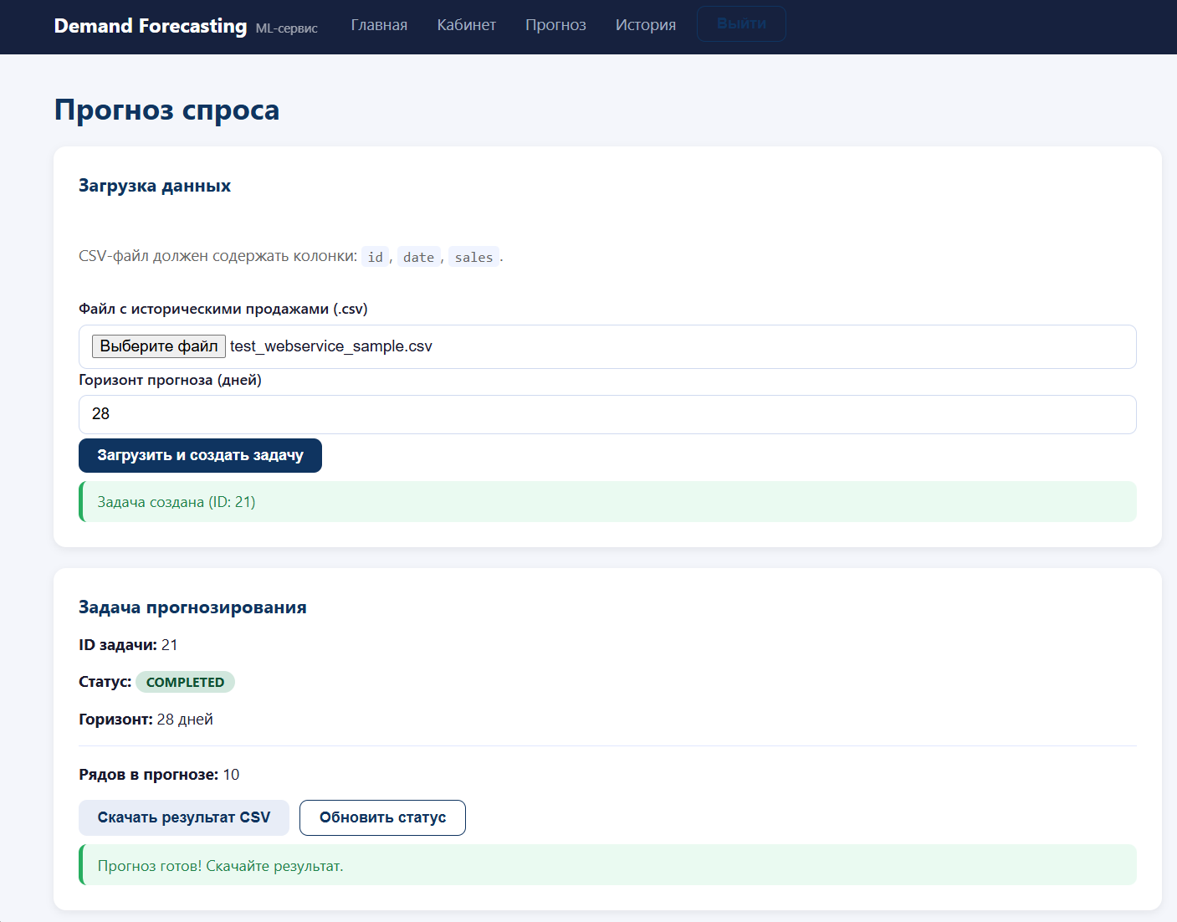
10 Слайд 10
Демо

Slide 11




11 Слайд 11
Преимущества
Скорость
Цена
Объяснимость
Пилот за 4 недели / внедрение ≤ 2 месяцев — против 2–4 месяцев у прямых конкурентов (Forecast NOW!, Novo Forecast, Napoleon IT)
Коридор 10 – 20 тыс ₽/мес/магазин— между «слишком простым» 1С-Товары и дорогими enterprise-решениями (от 1 млн ₽)
Модель показывает, какие факторы в целом определяют прогноз (товар, срок с начала продаж, сезонность, цена)
Рекурсивный прогноз
Точность
Использование коротких лагов без утечки данных — более точное отслеживание последней динамики
WRMSSE на 12-уровневой иерархии тестовых данных M5 Walmart — 0.607

Slide 12


12 Слайд 12
Риски
Технологические
Экономические / рыночные
Малое кол-во данных для отдельных SKU — глобальные модели (LightGBM, DeepAR)
Высокая доля нулевых продаж — Tweedie-loss, RMSSE/WRMSSE
Переобучение — time-based split, мониторинг train/validation
Зависимость от инфраструктуры — оптимизация способа обучения моделей
Отсутствие объяснимости прогноза — добавление объяснения отдельного прогноза
Отсутствие квантильного прогноза — модели с quantile loss в следующих версиях
Высокий порог доверия клиентов — нужны короткие пилоты
Конкуренция с 1С-Товары — нужен перевес в качестве
Сильные конкуренты — позиционирование в нише среднего ритейла
Ограниченность сроков — итеративный подход
Человеческие / поведенческие
Безопасность данных
Пользователь не доверяет прогнозу — показ важности признаков для объяснения прогноза и планируемый квантильный прогноз
Утечка коммерческих данных через облако — сквозное шифрование на уровне приложения
Несанкционированный доступ сотрудников — ролевая модель доступа, логирование
Недостаточная анонимизация при обучении/отладке — локальная инфраструктура, NDA, инструктаж
Комплаенс и регуляторные риски — исключение обработки ПД без явной необходимости

Slide 13

13 Слайд 13
Итоги
Суть продукта
Почему рынку нужно это решение
Сервис прогнозирования спроса на 28 дней вперёд на уровне «товар × магазин» с помощью рекурсивной модели LightGBM, помогающий менеджеру формировать заказ и рассчитывать страховой запас.
Средний ритейл зажат между слишком простым 1С и дорогими enterprise-решениями.
Статус
Планы
Подтверждена техническая гипотеза – модель точнее baseline.
Реализован полный пайплайн обучения, включая рекурсивный прогноз с короткими лагами.
Реализована базовая версия сервиса для работы с ML-моделью.
Квантильный прогноз;
Добавление дашбордов в ML-сервис;
Пилот с одной компанией-пользователем.

Slide 14
Вопросы?
github.com/Stern-Ritter/
demand-forecasting
Фадеев Константин

